Slide 1
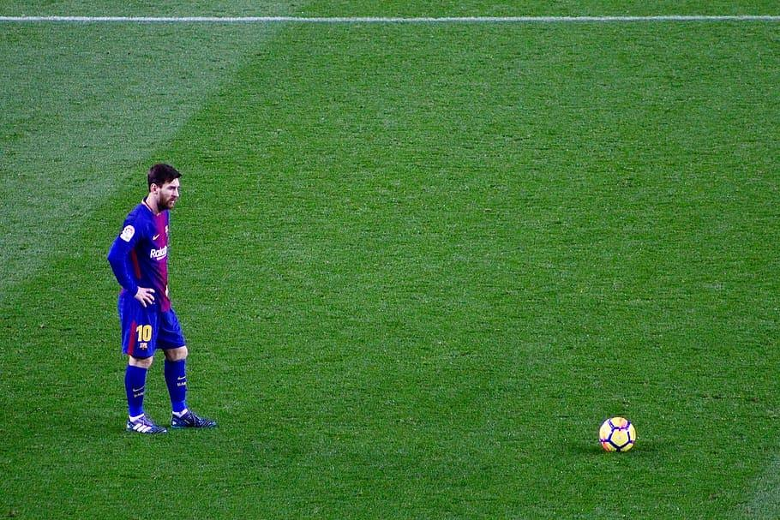

Data-Driven Football Analytics: Mengoptimalkan Efisiensi Finansial dan Strategi Taktis Klub Menggunakan FIFA Players Dataset
Pendekatan Data Analytics untuk Keputusan Investasi Pemain Muda dan Rekrutmen Skuad Cerdas
Arif Hanifan
https://github.com/arifhanifan22-jpg/Capstone-Project-Modul-2.git

Slide 2
Latar Belakang & Masalah
Latar Belakang Industri (The Context)
Rumusan Masalah (The Challenge)
Solusi & Pendekatan Data (The Objective)
Hiper-Inflasi Pasar Transfer: Harga pasar pemain bintang di era modern melonjak sangat ekstrem secara eksponensial.
Beban Finansial Klub: Gaji mingguan pemain elit (wage_euro) yang bengkak mengancam stabilitas keuangan klub dan meningkatkan risiko sanksi Financial Fair Play (FFP)
Bagaimana klub dengan anggaran terbatas tetap bisa kompetitif secara prestasi tanpa mengalami kebangkrutan finansial?
Bagaimana meminimalkan bias intuisi tradisional dalam pemanduan bakat (scouting) agar investasi pemain tidak gagal?
Mentransformasi data mentah atribut pemain (FIFA Dataset) menjadi instrumen keputusan rekrutmen taktis cerdas.
Menggeser fokus belanja ke Pembinaan Usia Dini & Pembangunan Akademi sebagai investasi efisien dengan Return on Investment (ROI) tertinggi.

Slide 3
Executive Summary: 10 Target Strategis Pengembangan Akademi
Executive Summary: Matriks Strategi Pengembangan Akademi (Poin 1-5)
Goals | Key Metric | Target | Action | Ideal
1. Identifikasi Bakat Berpotensi Tinggi | Rata-rata nilai potensi pertumbuhan (growth) pemain akademi | Setiap pemain baru akademi wajib memiliki proyeksi growth > 15 poin | Menggunakan algoritma Python untuk menyaring pemain luar di bawah usia 18 tahun yang memiliki jarak jauh antara Overall saat ini dengan Potential | Akademi diisi 100% oleh aset muda yang memiliki garansi kualitas untuk menjadi pemain bintang di masa depan
2. Efisiensi Anggaran Belanja Pemain Utama | Rasio Belanja Transfer Tim Utama vs Biaya Operasional Akademi | Alokasi anggaran operasional akademi dinaikkan hingga 15% dari total budget klub | Menghentikan pembelian pemain luar kategori Golden Age yang overpriced, lalu mengalihkan dananya untuk pembaruan fasilitas latihan akademi | Klub mandiri secara skuad dan terhindar dari risiko kebangkrutan akibat inflasi harga pasar transfer dunia nyata
3. Akselerasi Kematangan Rating Pemain | Kenaikan poin rata-rata Overall Rating per musim | Pemain akademi usia < 21 tahun wajib naik minimal +3 hingga +5 poin OVR setiap musimnya | Menyusun porsi latihan individu berkala yang fokus pada peningkatan atribut mekanis vital sesuai posisi (misal: Finishing untuk penyerang) | Pemain akademi mencapai level elit/matang (peak performance) lebih cepat sebelum mereka menyentuh usia 23 tahun
4. Struktur Gaji Klub yang Sehat & Efisien | Rasio beban gaji (wage_euro) pemain akademi vs total pengeluaran gaji | Menghemat total pengeluaran gaji klub hingga 25% dengan mengisi bangku cadangan menggunakan pemain akademi | Menerapkan kebijakan kontrak profesional berjenjang berbasis performa (performance-based bonus) bagi pemain lulusan akademi yang promosi | Beban finansial klub tetap aman dan lolos dari jeratan hukum sanksi Financial Fair Play (FFP)
5. Optimalisasi Jam Terbang Riil Bakat | Persentase menit bermain pemain usia dini (<21tahun) | Minimal 20% dari total menit bermain tim utama dalam satu musim diberikan kepada produk akademi | Mewajibkan pelatih kepala untuk melakukan rotasi pemain dan memasang minimal 2 pemain akademi saat laga piala domestik | Pemain muda mendapatkan mental bertanding, pengalaman taktis riil, dan kematangan visi bermain di lapangan

Slide 4
Executive Summary: 10 Target Strategis Pengembangan Akademi
Executive Summary: Matriks Strategi Pengembangan Akademi (Poin 6-10)
Goals | Key Metric | Target | Action | Ideal
6. Menjaga Nilai Pasar Surplus Skuad | Jumlah pemain muda akademi yang dipinjamkan ke liga kompetitif | 100% pemain akademi usia 19–21 tahun yang belum menembus tim utama wajib dipinjamkan | Menjalin kerja sama taktis dengan klub kasta kedua atau liga satelit yang memiliki gaya main agresif untuk mematangkan pemain. | Atribut fisik dan taktis pemain tetap berkembang tajam, serta nilai pasar (value_euro) mereka tidak jatuh akibat menganggur
7. Maksimalisasi ROI (Return on Investment) Finansial Akademi | Keuntungan bersih transfer (Net Transfer Profit) dari produk akademi | Menghasilkan keuntungan minimal €20 Juta per tahun dari penjualan surplus bakat akademi | Menjual pemain akademi yang sudah menyentuh OVR 80+ namun posisinya menumpuk, guna memanfaatkan fenomena lonjakan harga pasar eksponensial | Akademi menjelma menjadi mesin penghasil uang (revenue generator) mandiri yang mampu mendanai aktivitas bisnis klub
8. Standardisasi Filosofi Taktis | Skor kesesuaian atribut teknis pemain akademi dengan tim senior | Tingkat kemiripan profil atribut (Skill Profiling) pemain muda dengan tim utama wajib > 85% | Menerapkan kurikulum bermain dan formasi taktis yang seragam dari level tim akademi U-15 hingga tim senior utama | Pemain muda yang dipromosikan ke tim utama bisa langsung nyetel dengan strategi pelatih tanpa perlu waktu adaptasi
9. Manajemen Risiko Cedera Aset Muda | Jumlah hari absen akibat cedera (Injury Days) per pemain akademi | Menurunkan tingkat cedera otot atau kelelahan pada pemain muda sebesar 40%. | Membangun unit khusus Sports Science di akademi untuk memantau batasan beban fisik, daya tahan (stamina), dan kekuatan (strength) | Fisik pemain muda terlindungi sejak dini, mencegah penurunan potensi akibat cedera, dan memperpanjang masa karier mereka
10. Peningkatan Daya Tawar Reputasi | Indeks Reputasi Internasional Klub (international_reputation) | Meningkatkan posisi akademi klub ke dalam daftar Top 5 Akademi Terbaik di tingkat regional dalam 3 tahun | Rutin mengikutsertakan tim akademi ke turnamen internasional bergengsi dan mempublikasikan success story lulusan akademi ke media global | Talenta-talenta cilik berbakat dari seluruh penjuru dunia secara sukarela memilih bergabung ke akademi kita dibanding akademi rival

Slide 5
Data Preparation & Advanced Cleansing
Handling Missing Values (Penanganan Data Kosong)
Kolom release_clause_euro: Tidak dihapus, alasannya Pemain yang tidak memiliki nilai klausul rilis berarti kontraknya tidak dikunci oleh klub asal, sehingga bisa dinegosiasikan langsung.
Kolom Tim Nasional (nation_position, nation_jersey_number, dll): Sengaja dihapus (dropped) karena memiliki persentase data kosong ekstrem mencapai 95%. Kolom ini tidak relevan untuk analisis level klub.
Data Standardization (Standardisasi Data)
Melakukan pembersihan string/karakter aneh pada nama pemain menggunakan metode .str.strip() atau .replace().
Memastikan tipe data finansial (value_euro, wage_euro) dan atribut teknis bertipe numerik (Integer/Float) agar bisa diolah secara statistik.
Advanced Feature Engineering (Pembuatan Indikator Baru)
growth (Potential - Overall): Mengukur sisa ruang berkembang pemain mud
value_per_ovr (Value ÷ Overall): Rasio efisiensi harga per satu poin kualitas pemain.
age_category: Pengelompokan umur menjadi Wonderkid (<21), Golden Age (21-29), dan Veteran (≥30).

Slide 6
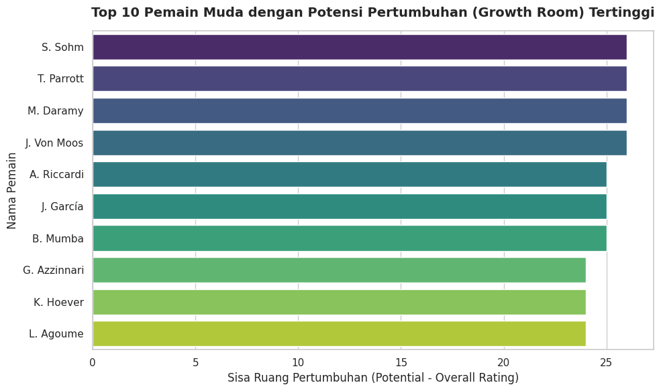
Insight 1 Identifikasi Bakat Berpotensi Tinggi

Slide 7
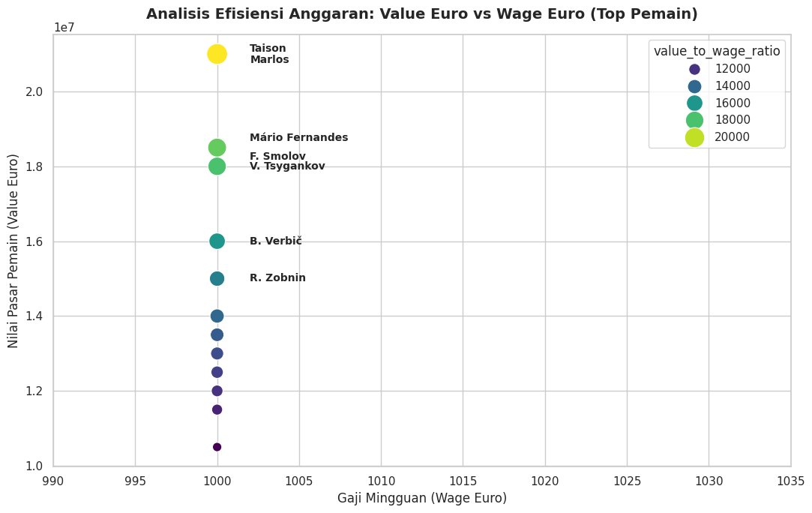
Insight 2 Efisiensi Anggaran Belanja Pemain Utama

Slide 8
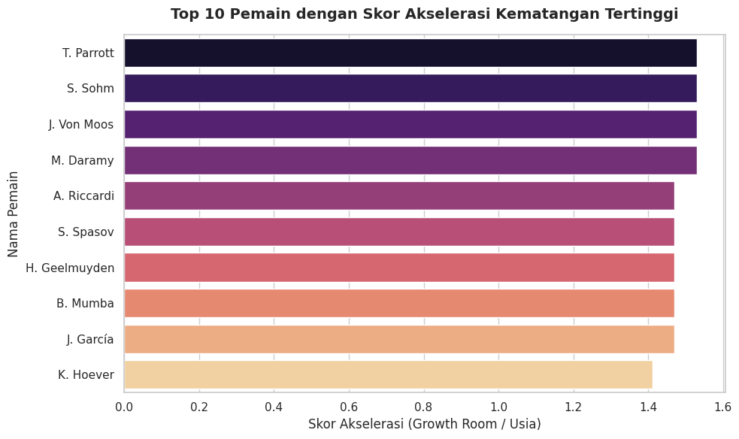
Insight 3 Akselerasi Kematangan Rating Pemain

Slide 9
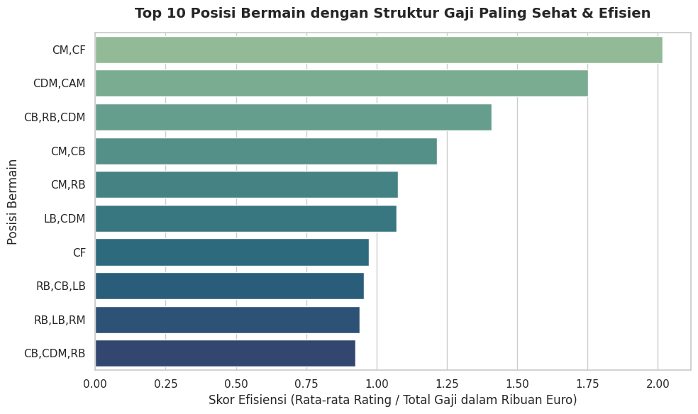
Insight 4 Struktur Gaji Klub yang Sehat & Efisien

Slide 10
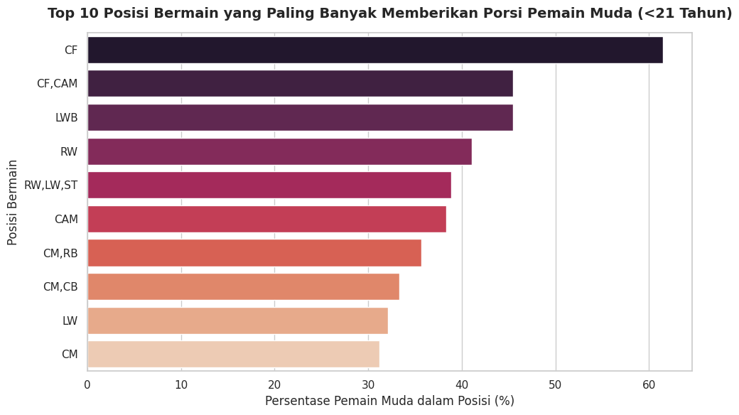
Insight 5 Optimalisasi Jam Terbang Riil Bakat

Slide 11
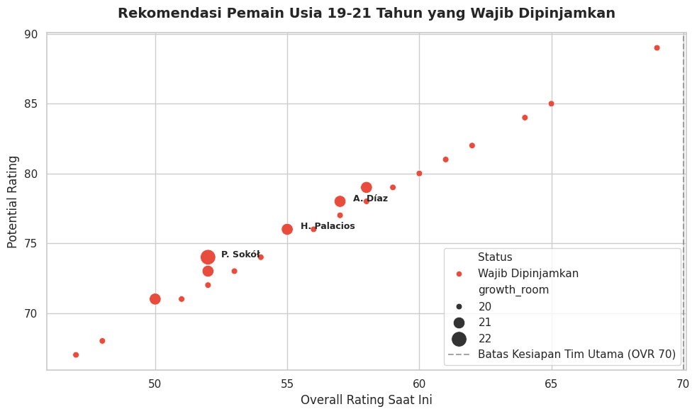
Insight 6 Menjaga Nilai Pasar Surplus Skuad

Slide 12
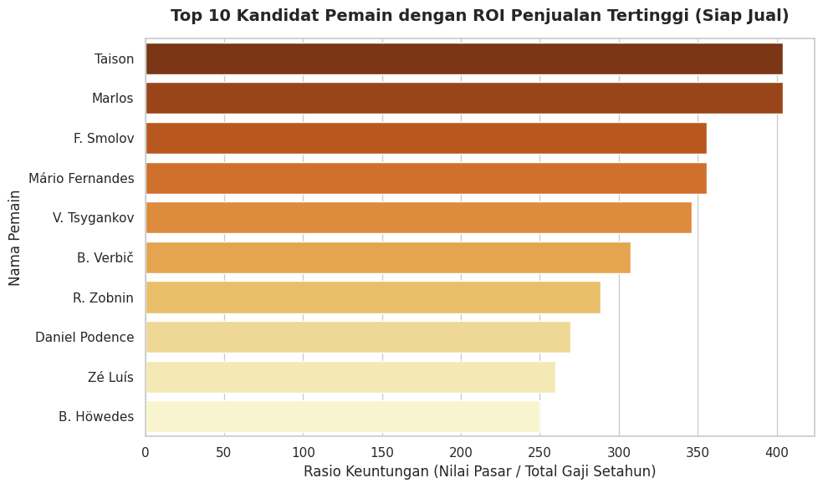
Insight 7 Maksimalisasi ROI (Return on Investment) Finansial Akademi

Slide 13
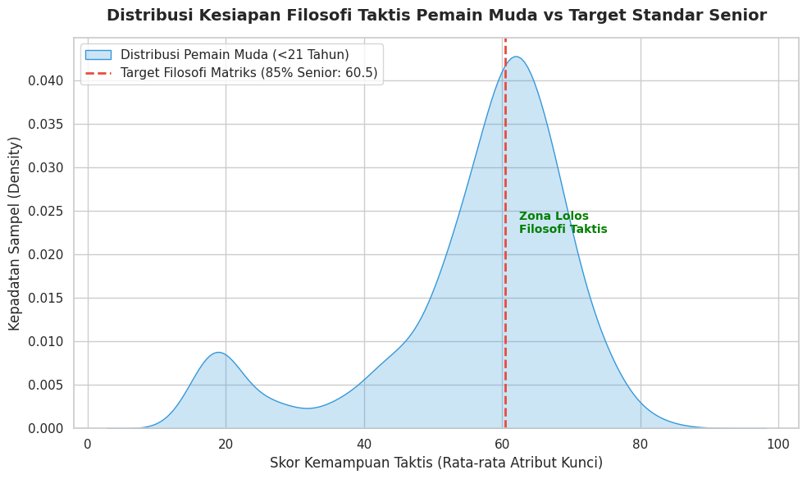
Insight 8 Standardisasi Filosofi Taktis

Slide 14
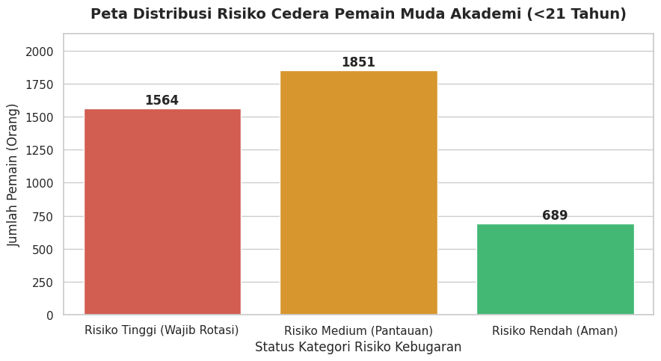
Insight 9 Manajemen Risiko Cedera Aset Muda

Slide 15
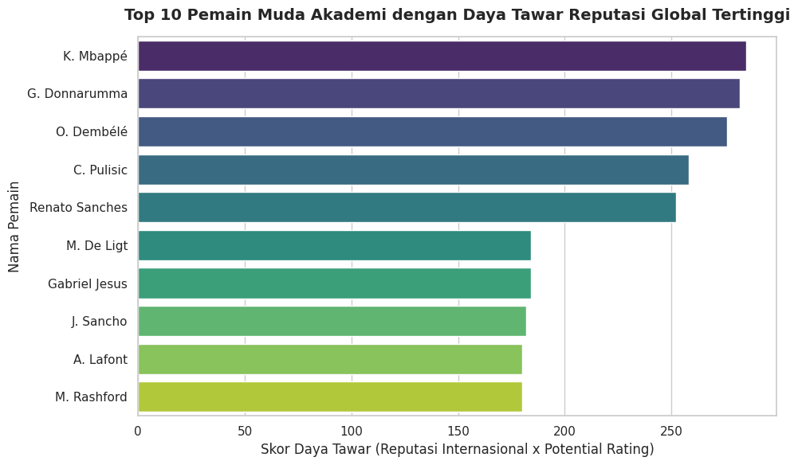
Insight 10 Peningkatan Daya Tawar Reputasi

Slide 16
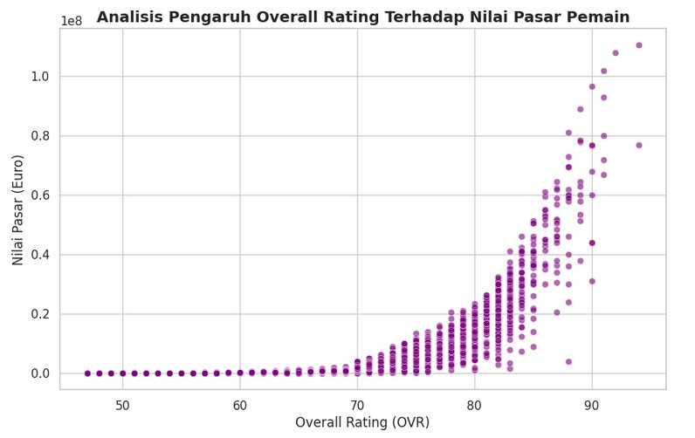
Validasi Finansial (Kualitas vs Harga)
Membuktikan secara ilmiah mengapa Target No. 2, 4, dan 7 di awal tadi sangat krusial (Karena harga pemain bintang melonjak eksponensial, sehingga membuat pemain sendiri lewat akademi adalah jalan keluar paling hemat)

Slide 17
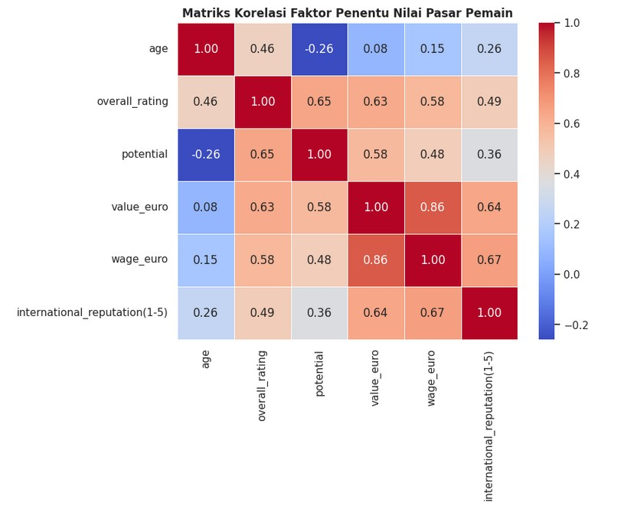
Mengunci Faktor Penentu Hubungan
Memvalidasi Target No. 1, 3, dan 9. Membuktikan bahwa rating utama (0.63) dan potensi (0.58) mengontrol harga, serta usia berkorelasi negatif dengan sisa potensi (-0.26)

Slide 18
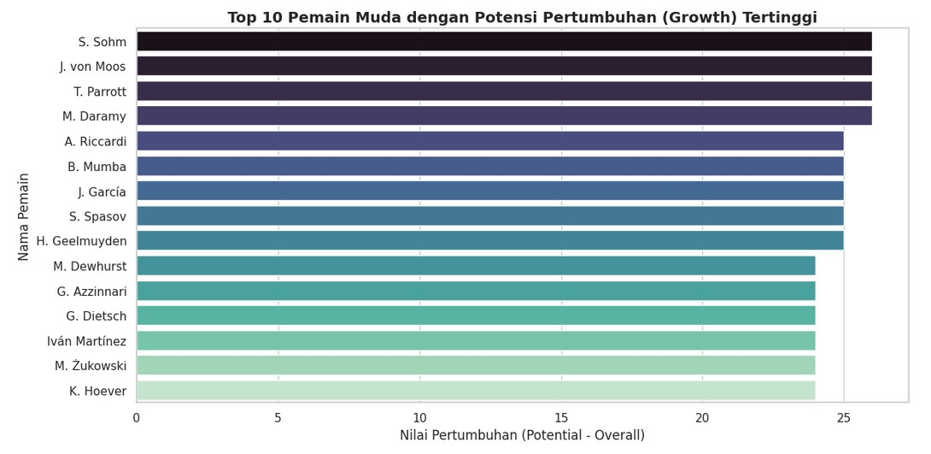
Actionable Insight 1 – Implementasi Rekrutmen Bakat Muda
Implementasi nyata dari Target No. 1 & 3. Menunjukkan 15 pemain konkret (seperti S. Sohm dengan growth 26 poin) yang siap direkrut untuk akademi

Slide 19
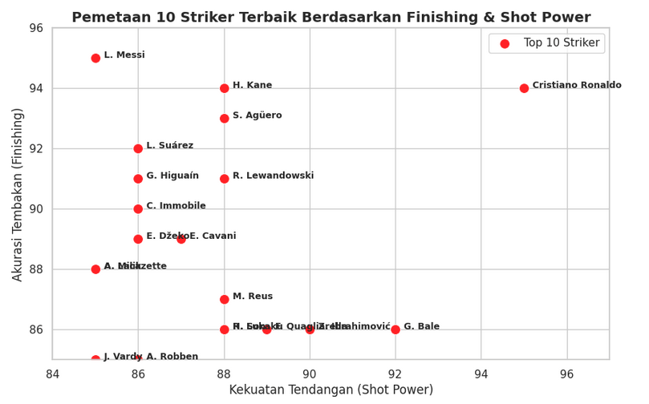
Actionable Insight 2 – Rekrutmen Taktis & Profiling Atribut
Implementasi nyata dari Target No. 8 (Standardisasi Filosofi Taktis). Menunjukkan bagaimana data bisa mengklasifikasikan tipe penyerang (Ronaldo vs Messi) agar sesuai dengan taktik klub

Slide 20
Matriks Eksekusi Taktis Akademi (Poin 1-5)
Solusi Akhir: Matriks Eksekusi Taktis & Kondisi Ideal (Bagian 1)
Goals | Action (Tindakan Nyata Berbasis Data) | Ideal (Kondisi Akhir yang Diharapkan)
1. Identifikasi Bakat Berpotensi Tinggi | Menggunakan algoritma Python untuk menyaring pemain luar di bawah usia 18 tahun yang memiliki jarak jauh antara Overall saat ini dengan Potential. | Akademi diisi 100% oleh aset muda yang memiliki garansi kualitas untuk menjadi pemain bintang di masa depan
2. Efisiensi Anggaran Belanja Pemain Utama | Menghentikan pembelian pemain luar kategori Golden Age yang overpriced, lalu mengalihkan dananya untuk pembaruan fasilitas latihan akademi. | Klub mandiri secara skuad dan terhindar dari risiko kebangkrutan akibat inflasi harga pasar transfer dunia nyata
3. Akselerasi Kematangan Rating Pemain | Menyusun porsi latihan individu berkala yang fokus pada peningkatan atribut mekanis vital sesuai posisi (misal: Finishing untuk penyerang) | Pemain akademi mencapai level elit/matang (peak performance) lebih cepat sebelum mereka menyentuh usia 23 tahun
4. Struktur Gaji Klub yang Sehat & Efisien | Menerapkan kebijakan kontrak profesional berjenjang berbasis performa (performance-based bonus) bagi pemain lulusan akademi yang promosi | Beban finansial klub tetap aman dan lolos dari jeratan hukum sanksi Financial Fair Play (FFP)
5. Optimalisasi Jam Terbang Riil Bakat | Mewajibkan pelatih kepala untuk melakukan rotasi pemain dan memasang minimal 2 pemain akademi saat laga piala domestik | Pemain muda mendapatkan mental bertanding, pengalaman taktis riil, dan kematangan visi bermain di lapangan

Slide 21
Matriks Eksekusi Taktis Akademi (Poin 6-10)
Solusi Akhir: Matriks Eksekusi Taktis & Kondisi Ideal (Bagian 2)
Goals | Action (Tindakan Nyata Berbasis Data) | Ideal (Kondisi Akhir yang Diharapkan)
6. Menjaga Nilai Pasar Surplus Skuad | Menjalin kerja sama taktis dengan klub kasta kedua atau liga satelit yang memiliki gaya main agresif untuk mematangkan pemain | Atribut fisik dan taktis pemain tetap berkembang tajam, serta nilai pasar (value_euro) mereka tidak jatuh akibat menganggur
7. Maksimalisasi ROI (Return on Investment) Finansial Akademi | Menjual pemain akademi yang sudah menyentuh OVR 80+ namun posisinya menumpuk, guna memanfaatkan fenomena lonjakan harga pasar eksponensial | Akademi menjelma menjadi mesin penghasil uang (revenue generator) mandiri yang mampu mendanai aktivitas bisnis klub
8. Standardisasi Filosofi Taktis | Menerapkan kurikulum bermain dan formasi taktis yang seragam dari level tim akademi U-15 hingga tim senior utama | Pemain muda yang dipromosikan ke tim utama bisa langsung nyetel dengan strategi pelatih tanpa perlu waktu adaptasi
9. Manajemen Risiko Cedera Aset Muda | Membangun unit khusus Sports Science di akademi untuk memantau batasan beban fisik, daya tahan (stamina), dan kekuatan (strength) | Fisik pemain muda terlindungi sejak dini, mencegah penurunan potensi akibat cedera, dan memperpanjang masa karier mereka.
10. Peningkatan Daya Tawar Reputasi | Rutin mengikutsertakan tim akademi ke turnamen internasional bergengsi dan mempublikasikan success story lulusan akademi ke media global | Talenta-talenta cilik berbakat dari seluruh penjuru dunia secara sukarela memilih bergabung ke akademi kita dibanding akademi rival

Slide 22
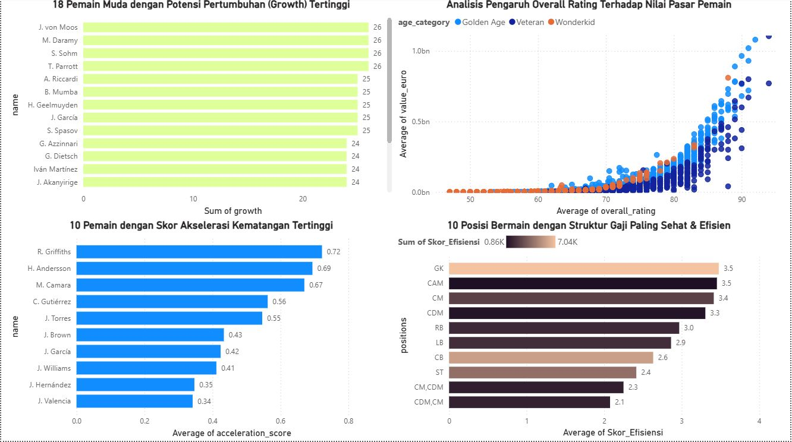
Visualisasi Power Bi

Slide 23
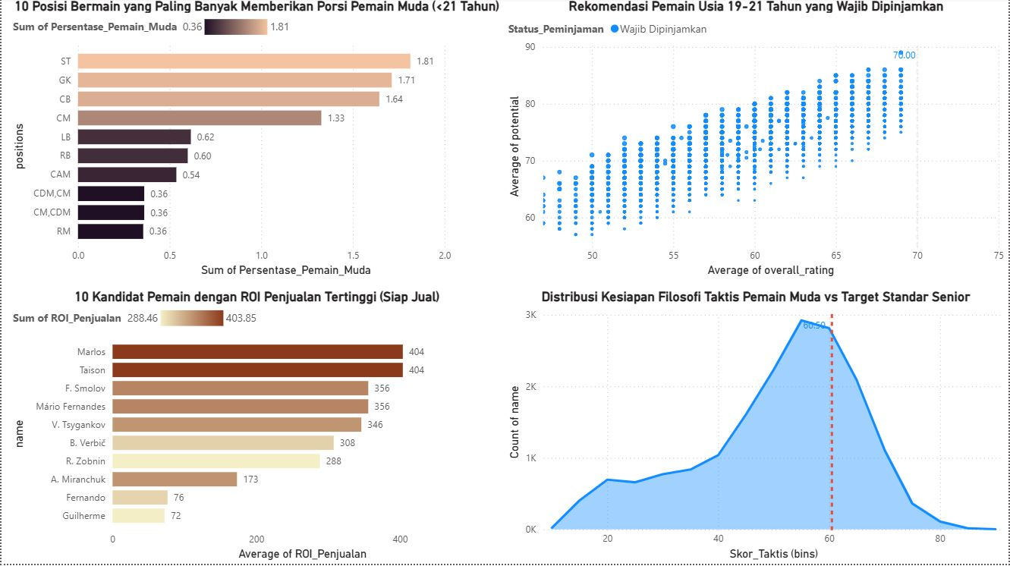
Visualisasi Power Bi

Slide 24
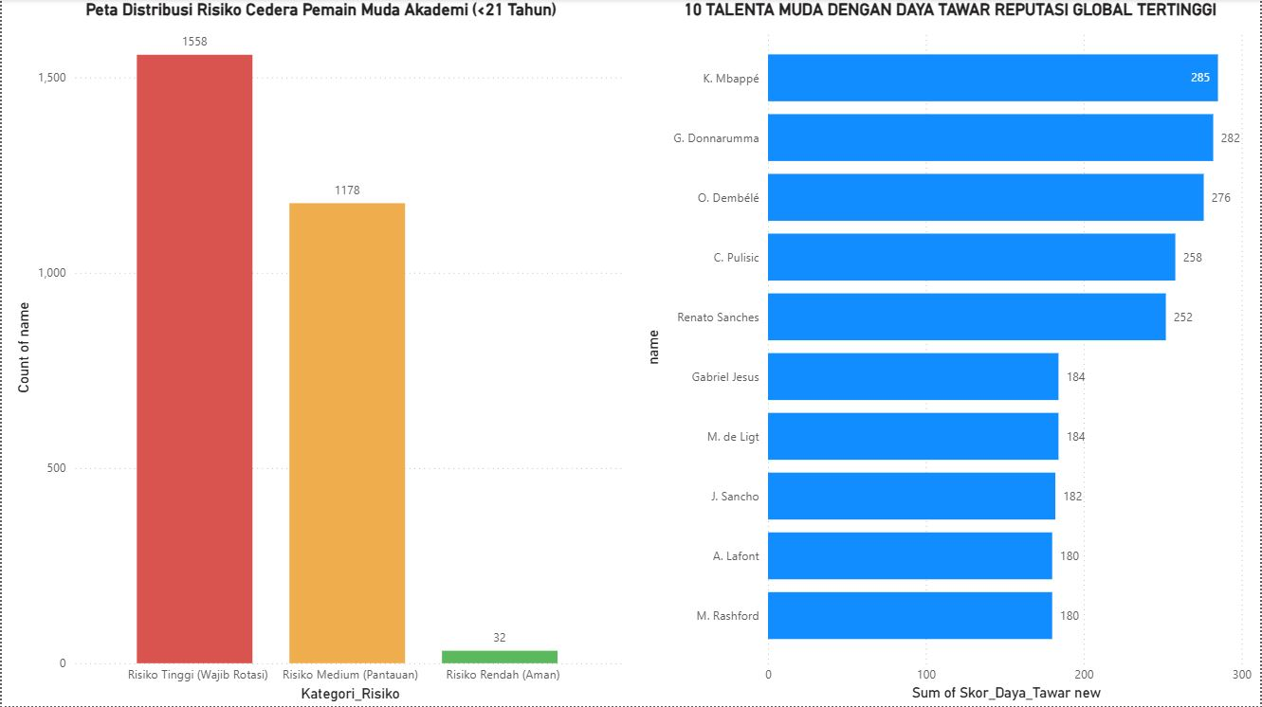
Visualisasi Power Bi

Slide 25
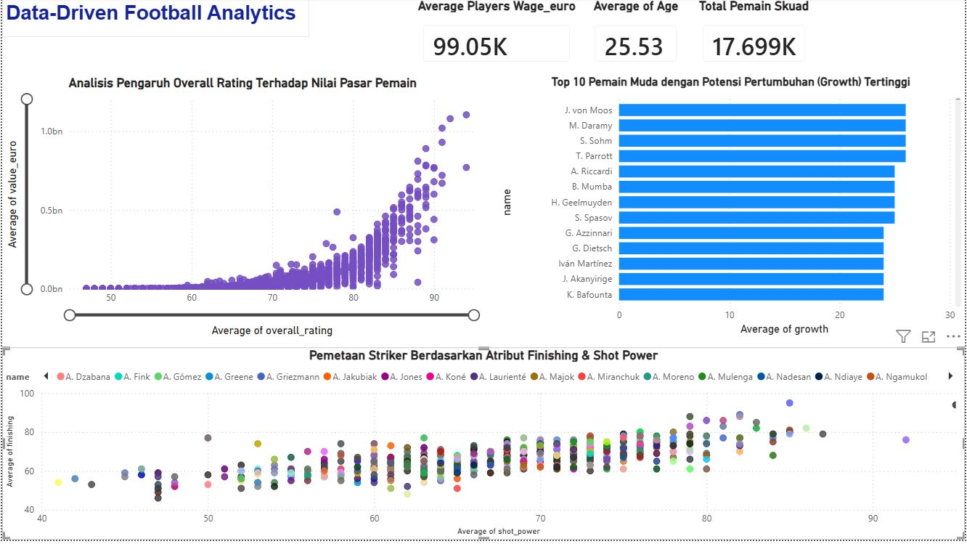
Visualisasi Power Bi

Slide 26
Kesimpulan
Kesimpulan & Solusi Strategis Skuad Validasi Finansial: Data korelasi 0.86 membuktikan rekrutmen pemain matang dari luar selalu membebani struktur gaji klub dalam jangka panjang. Investasi Usia Dini: Korelasi negatif antara usia dan potensi (-0.26) menegaskan bahwa ruang pertumbuhan terbesar hanya ada pada pemain akademi. Efisiensi Rekrutmen: Pemanfaatan metrik buatan growth dan rasio value_per_ovr berhasil memangkas bias intuisi dalam menyaring bakat potensial. Blueprint Operasional: 10 Matriks Strategi yang dihasilkan siap menjadi kompas manajemen untuk menjaga kesehatan keuangan dan prestasi klub.
Terima Kasih
arifhanifan22@gmail.com

